Slide 1
神的儿子，福音的起头
（15）

Slide 2
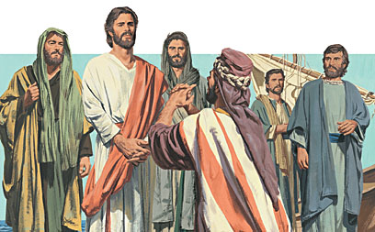
如何从福音的角度看福音书？
可5:21 耶稣坐船又渡到那边去，就有许多人到他那里聚集；他正在海边上。 5:22 有一个管会堂的人，名叫睚鲁，来见耶稣，就俯伏在他脚前， 5:23 再叁的求他，说：我的小女儿快要死了，求你去按手在他身上，使他痊愈，得以活了。 5:24 耶稣就和他同去。有许多人跟随拥挤他。

Slide 3
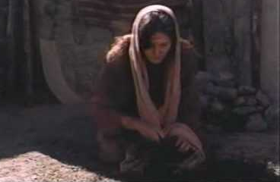
如何从福音的角度看福音书？
可5:25 有一个女人，患了十二年的血漏， 5:26 在好些医生手里受了许多的苦，又花尽了她所有的，一点也不见好，病势反倒更重了。
箴13:12 所盼望的迟延未得，令人心忧；所愿意的临到，却是生命树。 Hope deferred makes the heart sick, But when the desire comes, it is a tree of life.
利15:26 她在患漏症的日子所躺的床、所坐的物都要看为不洁净，与她月经的时候一样。。。15:31 你们要这样使以色列人与他们的污秽隔绝，免得他们玷污我的帐幕，就因自己的污秽死亡。

Slide 4
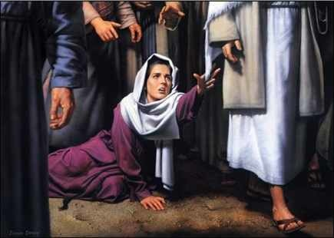
如何从福音的角度看福音书？
可5:27 她听见耶稣的事，就从后头来，杂在众人中间，摸耶稣的衣裳， 5:28 意思说：我只摸他的衣裳，就必痊愈。
来11:1 信就是所望之事的实底，是未见之事的确据。
西1:23a 只要你们在所信的道上恒心，根基稳固，坚定不移，不至被引动失去（原文是离开）福音的盼望。
罗5:2 我们又藉着他，因信得进入现在所站的这恩典中，并且欢欢喜喜盼望神的荣耀。
罗15:13 但愿使人有盼望的神，因信将诸般的喜乐、平安充满你们的心，使你们藉着圣灵的能力大有盼望。
1. 心里因着耶稣重新点燃盼望之火

Slide 5
如何从福音的角度看福音书？
可5:27 她听见耶稣的事，就从后头来，杂在众人中间，摸耶稣的衣裳， 5:28 意思说：我只摸他的衣裳，就必痊愈。
林后1:20a 神的应许，不论有多少，在基督都是是的。
罗8:9 如果神的灵住在你们心里，你们就不属肉体，乃属圣灵了。人若没有基督的灵，就不是属基督的。 8:10 基督若在你们心里，身体就因罪而死，心灵却因义而活。 8:11 然而，叫耶稣从死里复活者的灵若住在你们心里，那叫基督耶稣从死里复活的，也必藉着住在你们心里的圣灵，使你们必死的身体又活过来。
2. 内心相信因着自己与耶稣的关联必得医治

Slide 6
如何从福音的角度看福音书？
可5:29 于是她血漏的源头立刻乾了；她便觉得身上的灾病好了。 5:30 耶稣顿时心里觉得有能力从自己身上出去，就在众人中间转过来，说：谁摸我的衣裳？ 5:31 门徒对他说：你看众人拥挤你，还说谁摸我么？ 5:32 耶稣周围观看，要见做这事的女人。 5:33 那女人知道在自己身上所成的事，就恐惧战兢，来俯伏在耶稣跟前，将实情全告诉他。 5:34 耶稣对她说：女儿，你的信救了你，平平安安的回去罢！你的灾病痊愈了。
罗4:17 亚伯拉罕所信的，是那叫死人复活、使无变为有的神，他在主面前作我们世人的父。如经上所记：我已经立你作多国的父。 4:18 他在无可指望的时候，因信仍有指望，就得以作多国的父，正如先前所说，你的后裔将要如此。 4:19 他将近百岁的时候，虽然想到自己的身体如同已死，撒拉的生育已经断绝，他的信心还是不软弱； 4:20 并且仰望神的应许，总没有因不信心里起疑惑，反倒因信心里得坚固，将荣耀归给神， 4:21 且满心相信神所应许的必能做成。
3. 属天的信心和盼望会自动开启恩典的大门

